Slide 1

Algoritmo Genético Multiobjetivo para la Optimización de la Distribución de Ayuda Humanitaria en Caso de Desastres Naturales
Robert Alonso Aduviri Choque

Slide 2
Objetivos Específicos
Definir las estructuras que soporten los datos y el algoritmo para la resolución del problema de distribución de ayuda humanitaria
Definir la formulación del problema de optimización en base a múltiples objetivos
Diseñar un algoritmo genético como propuesta de solución al problema de optimización
Implementar el algoritmo genético
Diseñar y desarrollar la experimentación numérica para comparar el desempeño del algoritmo genético con el método de programación lineal
Desarrollar la interfaz de usuario para la ejecución y visualización de los algoritmos de optimización

Slide 3
Representación

Slide 4
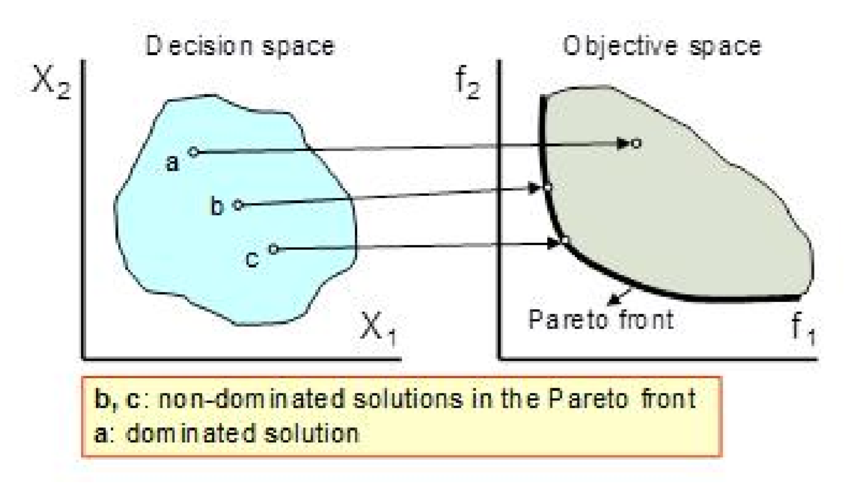
Espacios de decisión y objetivo

Slide 5
Variables de decisión
k, j -> nodos | t -> período (día)
Transp: Cantidad de bienes enviados de k a j en t
Veh: Cantidad de vehículos enviados de k a j en t
Inv: Inventario en k, en t
Demanda: Demanda de bienes en k, en t
Consumo: Consumo de bienes en k, en t
VehDisp: Vehículos disponibles en k, en t

Slide 6
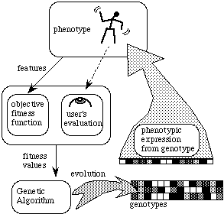
Fenotipo y genotipo

Slide 7
Variables de decisión
k, j -> nodos | t -> período (día)
Transp: Cantidad de bienes enviados de k a j en t
Veh: Cantidad de vehículos enviados de k a j en t
Inv: Inventario en k, en t
Demanda: Demanda de bienes en k, en t
Consumo: Consumo de bienes en k, en t
VehDisp: Vehículos disponibles en k, en t

Slide 8
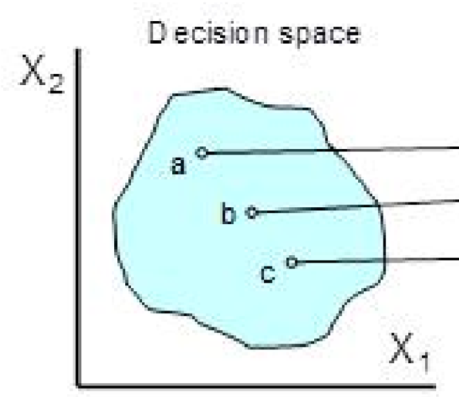

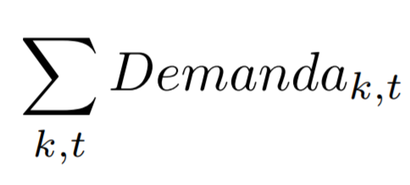
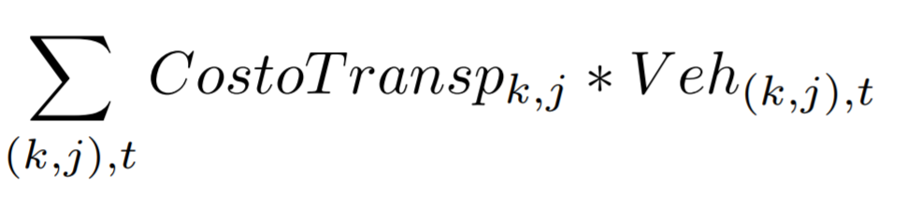
Cromosoma (genotipo)
k, j -> nodos [K] | t -> período (día) [T]
Transp: array[K, K, T] (int)
Veh: array[K, K, T] (int)
Minimización de demanda no satisfecha y costo de transporte

Slide 9
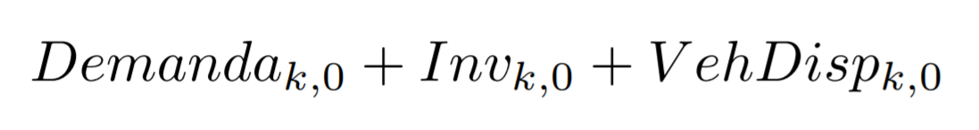
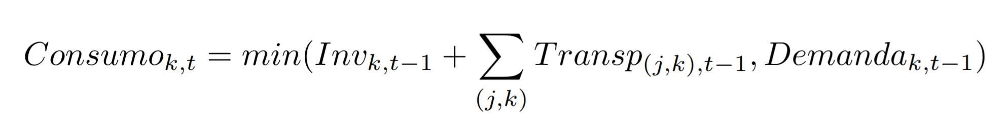
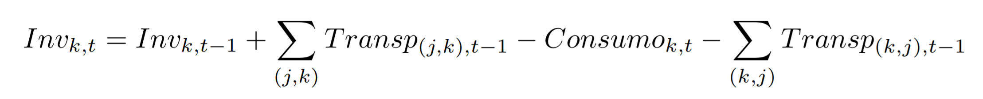
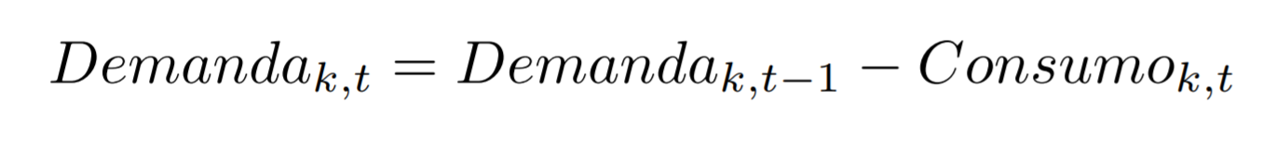
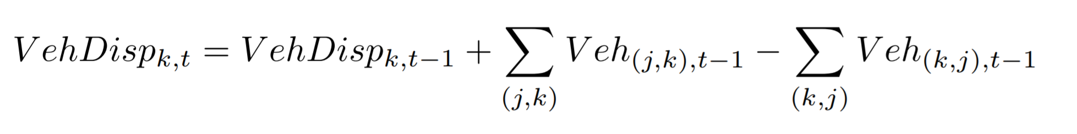
Decodificación de cromosoma
Inicializar

Slide 10

Cromosoma (fenotipo)
k, j -> nodos [K] | t -> período (día) [T]
Transp: array[K, K, T] (int)
Veh: array[K, K, T] (int)
Inv: array[K, T] (int)
Demanda: array[K, T] (int)
Consumo: array[K, T] (int)
VehDisp: array[K, T] (int)

Slide 11
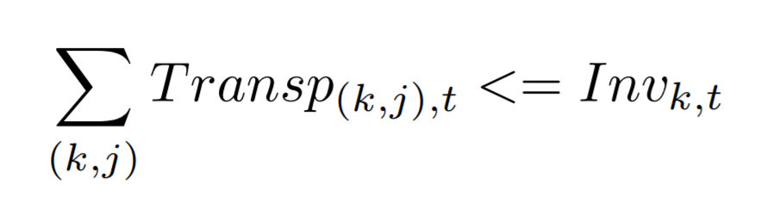
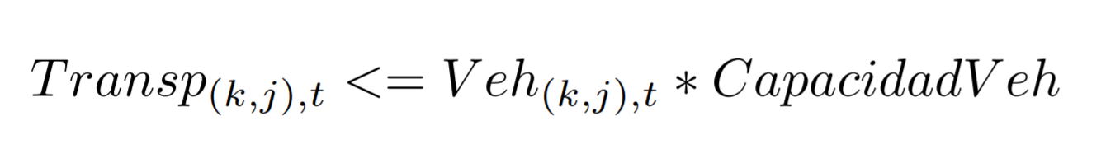
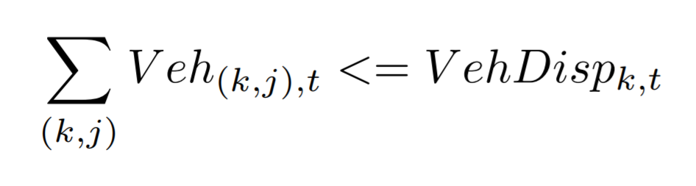
Penalización por infactibilidad

Slide 12
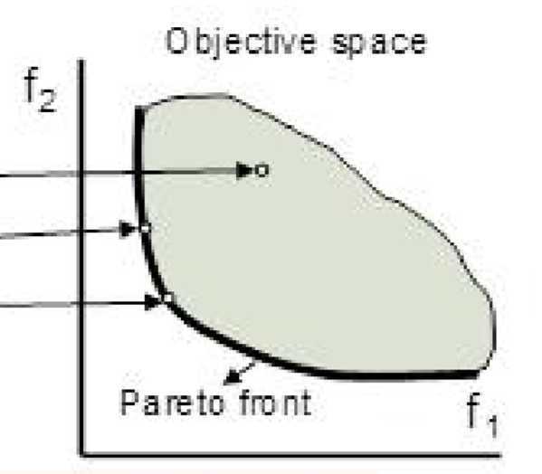
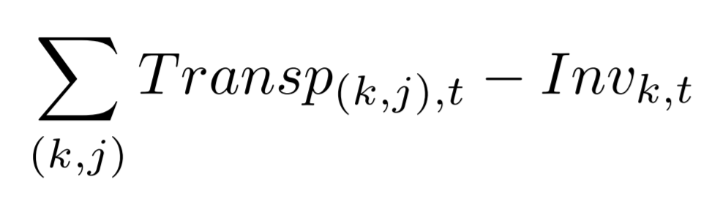
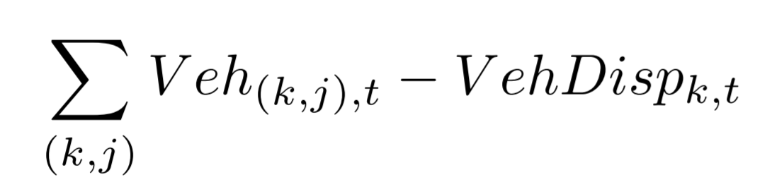
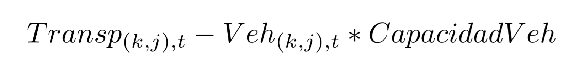
Aptitud multiobjetivo
Minimización de demanda no satisfecha y costo de transporte
(F1)
(F2)
Penalización por infactibilidad
(P1)
(P2)
(P3)

Slide 13
Aptitud multiobjetivo
Decodificación
(Transp, Veh, Inv, Demanda, Consumo, VehDisp)
(Transp, Veh)
(F1, F2, P1, P2, P3)

Slide 14
Objetivos Específicos
Definir las estructuras que soporten los datos y el algoritmo para la resolución del problema de distribución de ayuda humanitaria
Definir la formulación del problema de optimización en base a múltiples objetivos
Diseñar un algoritmo genético como propuesta de solución al problema de optimización
Implementar el algoritmo genético
Diseñar y desarrollar la experimentación numérica para comparar el desempeño del algoritmo genético con el método de programación lineal
Desarrollar la interfaz de usuario para la ejecución y visualización de los algoritmos de optimización

Slide 15
Referencias
Clark, A. and Culkin B. (2013). A Network Transshipment Model for Planning Humanitarian Relief Operations after a Natural Disaster
Deb, K. et al. (2002). A Fast and Elitist Multiobjective Genetic Algorithm: NSGA-II
Fayyad, U. et al. (1996). From Data Mining to Knowledge Discovery in Databases
Instituto Nacional de Defensa Civil (2008). Lecciones Aprendidas del Sur
Presidencia del Consejo de Ministros, Secretaría de Gestión del Riesgo de Desastres (2017). Plan Multisectorial ante Heladas y Friaje 2017
Vitoriano, B., Ortuño, M., Tirado, G. and Montero, J. (2011). A multi-criteria optimization model for humanitarian aid distribution

Slide 16
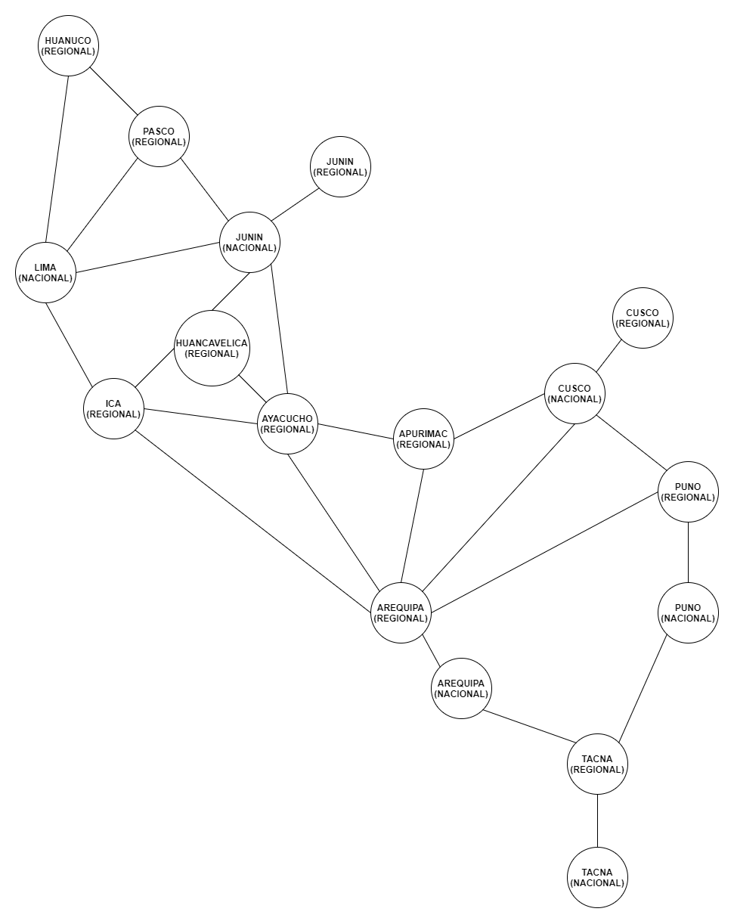




Construcción de una instancia real

Slide 17


Slide 18
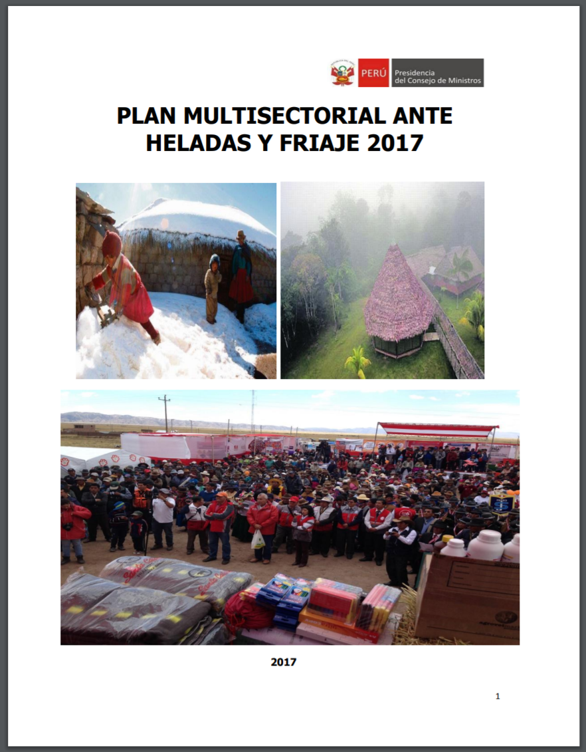

Slide 19
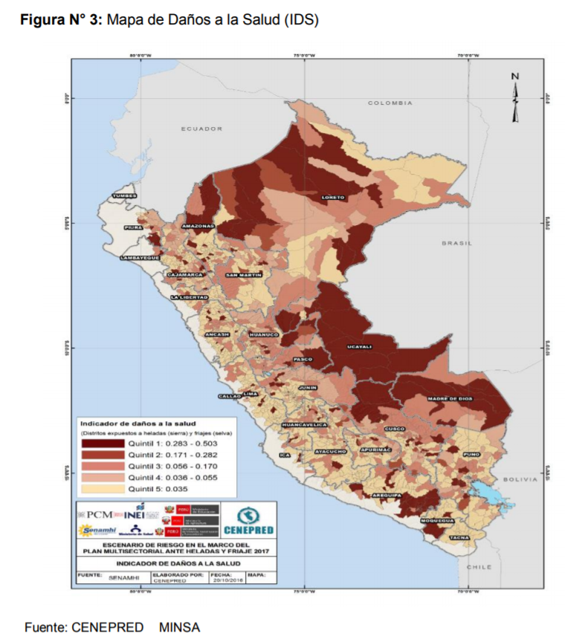
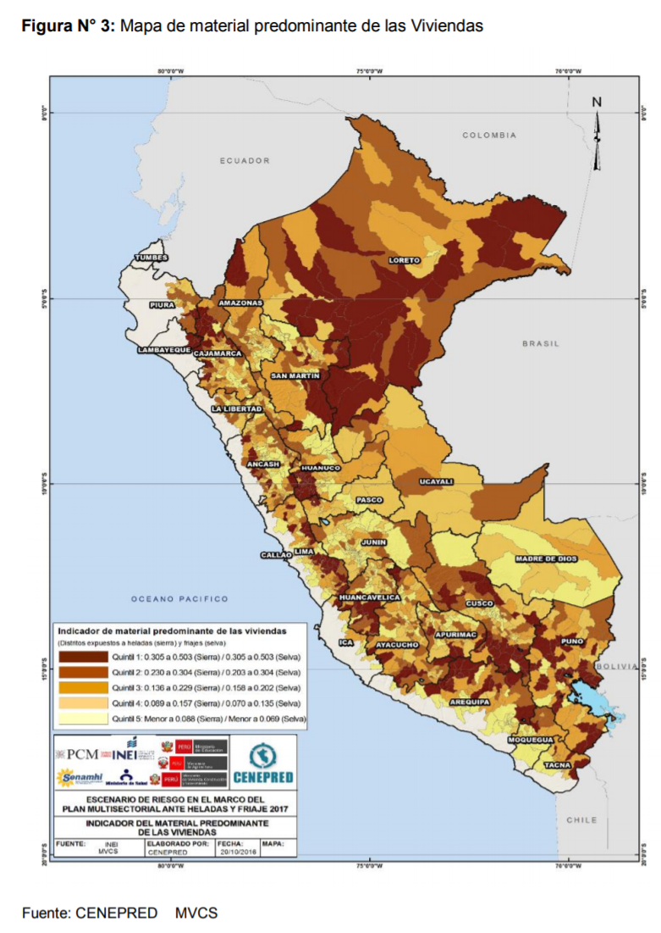
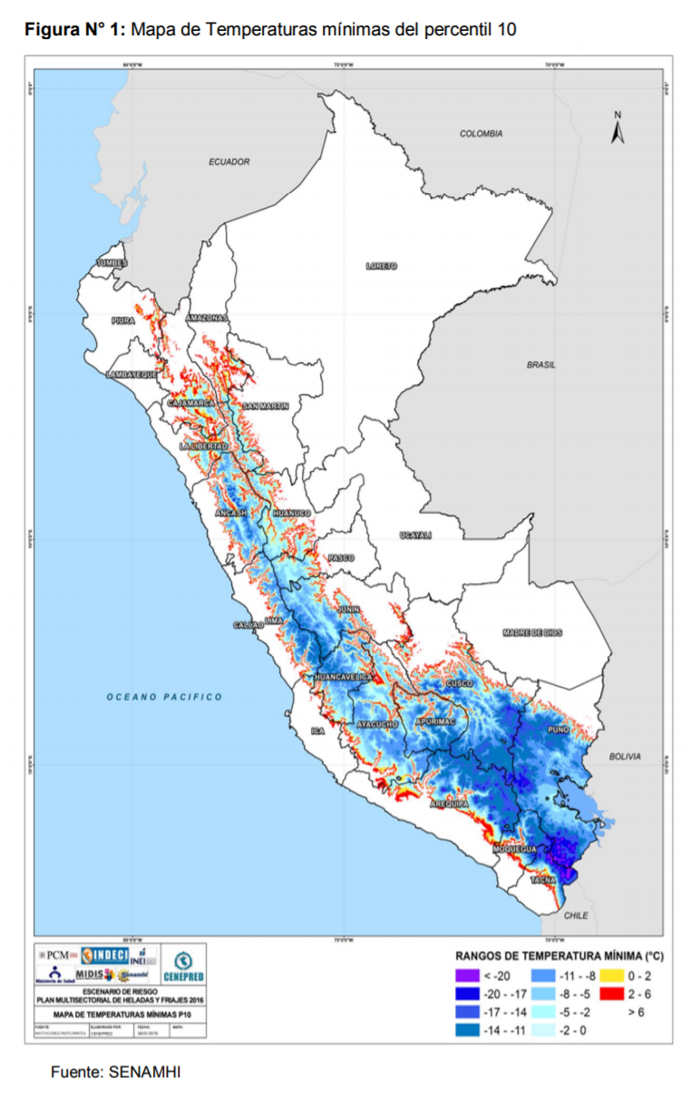
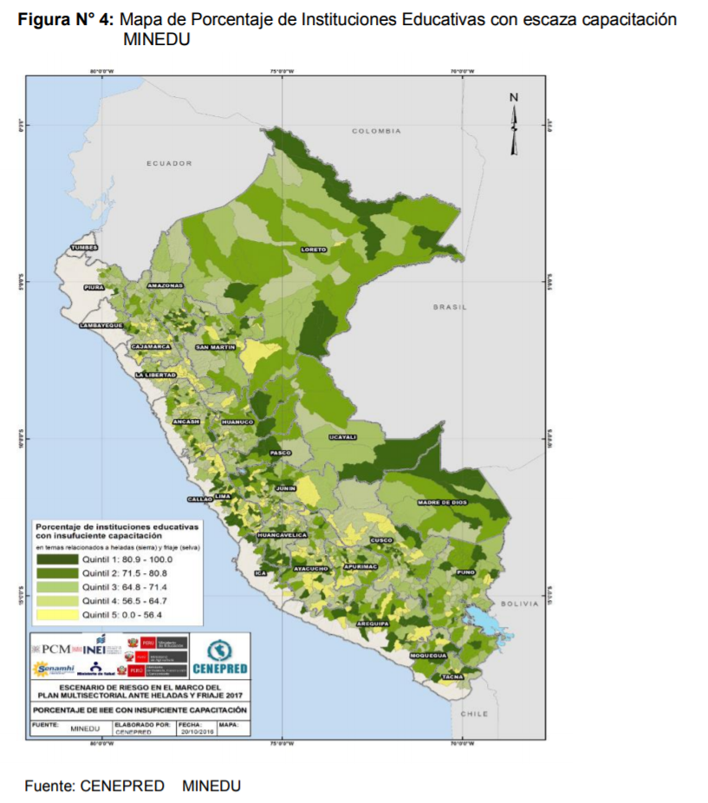
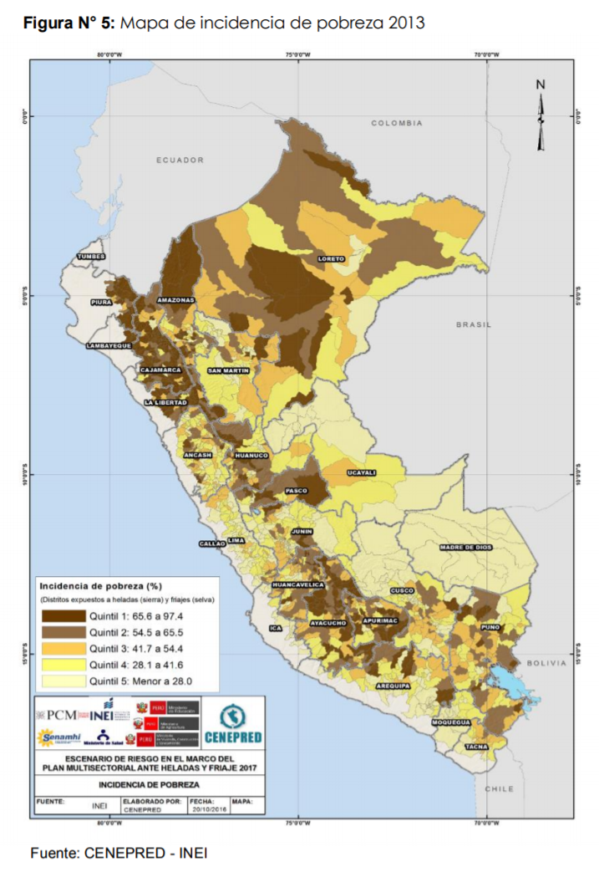
Priorización de zonas de intervención

Slide 20
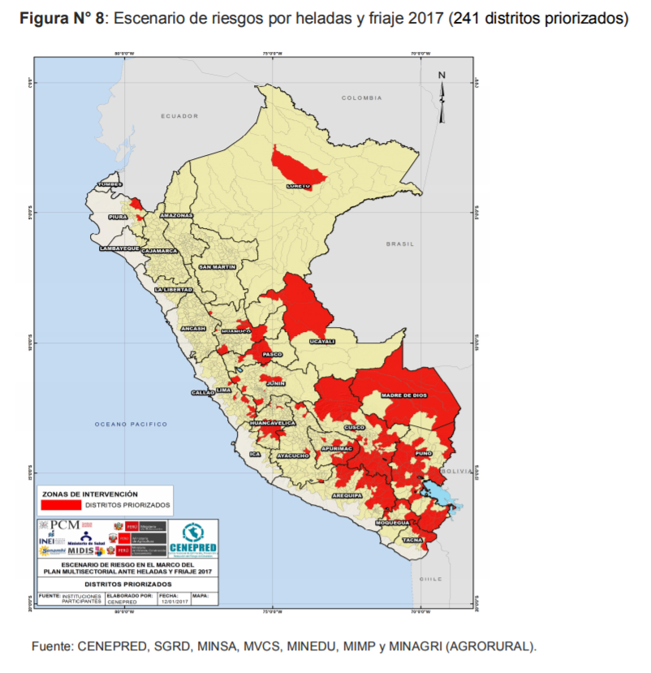

Slide 21
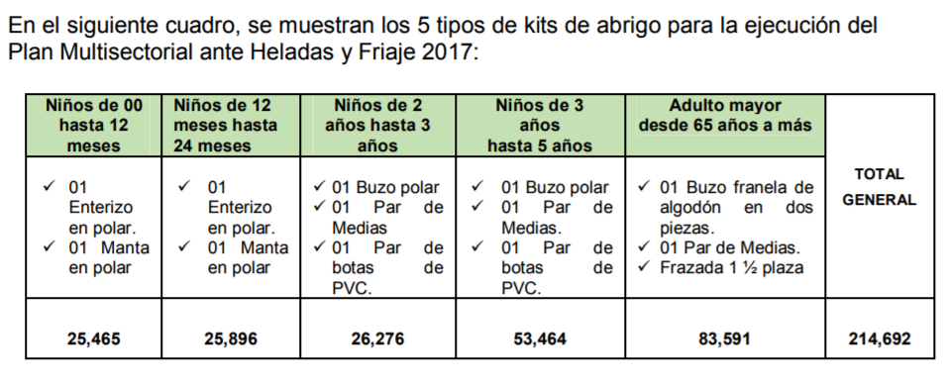
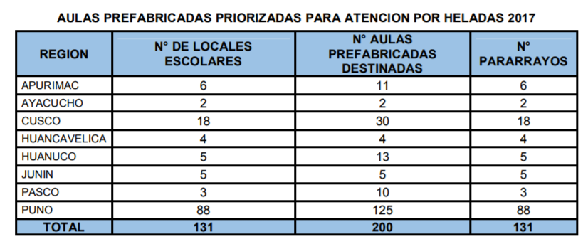
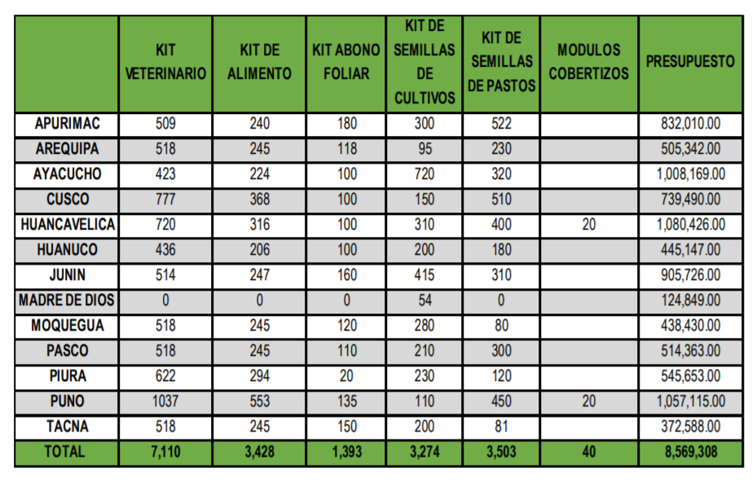
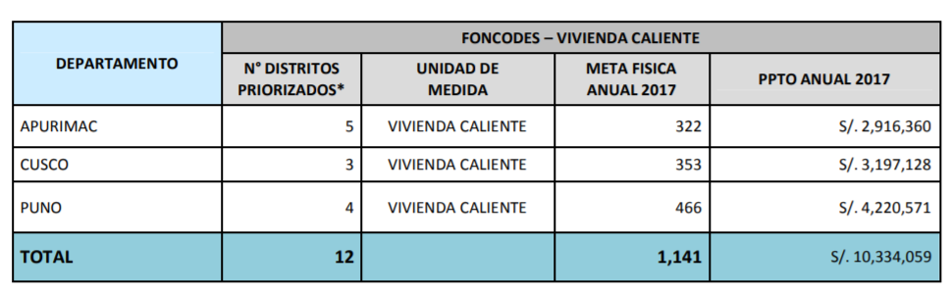
Bienes de ayuda humanitaria

Slide 22
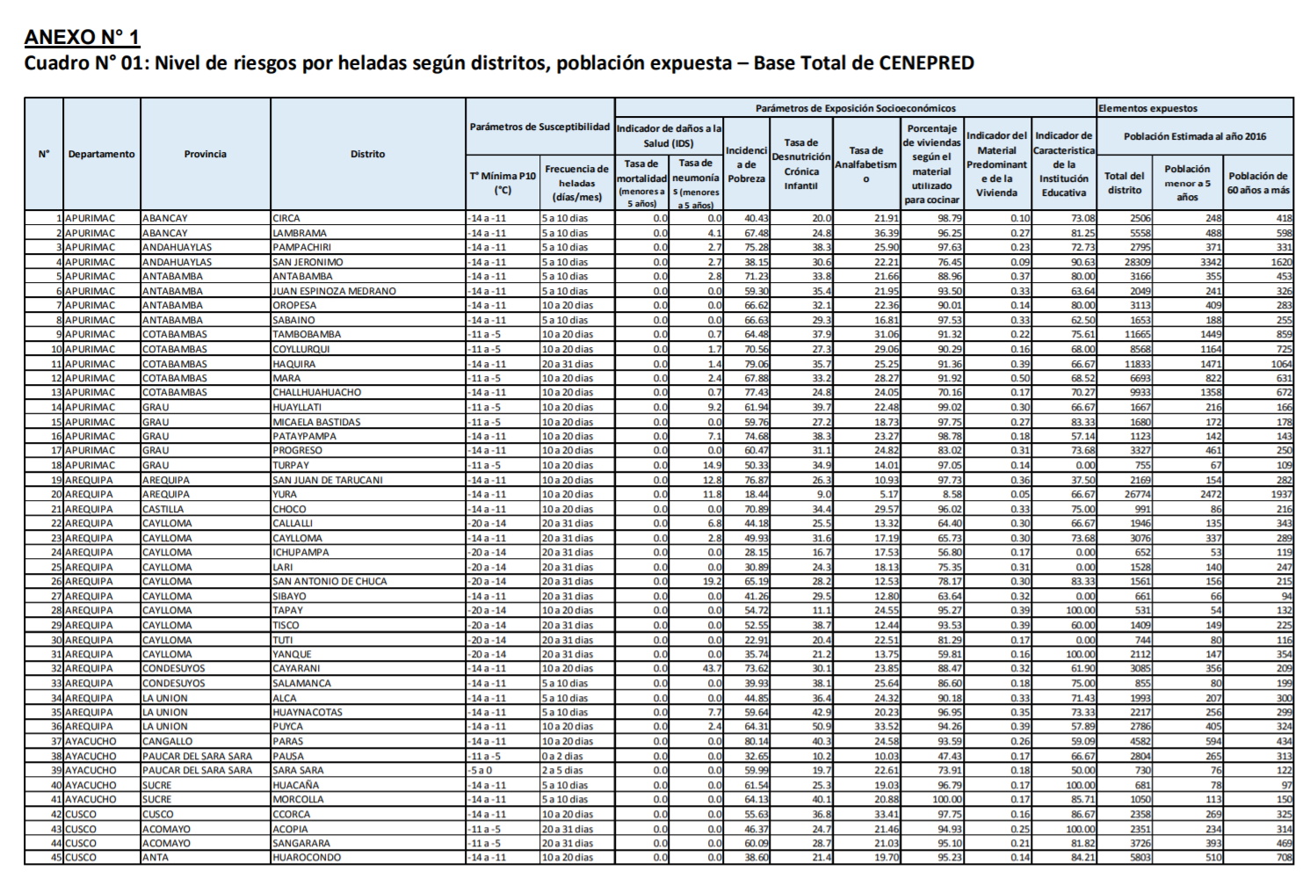
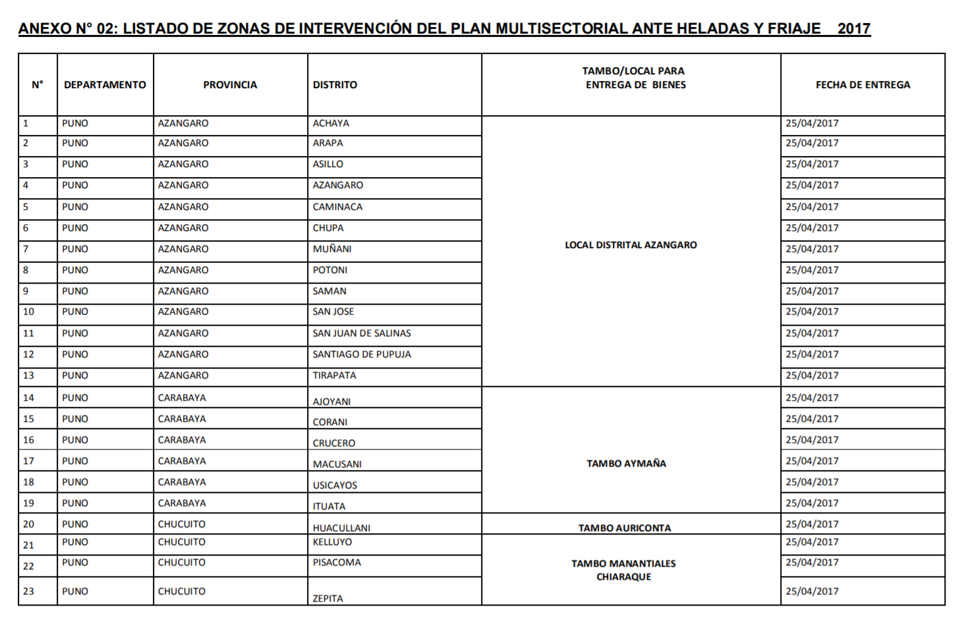
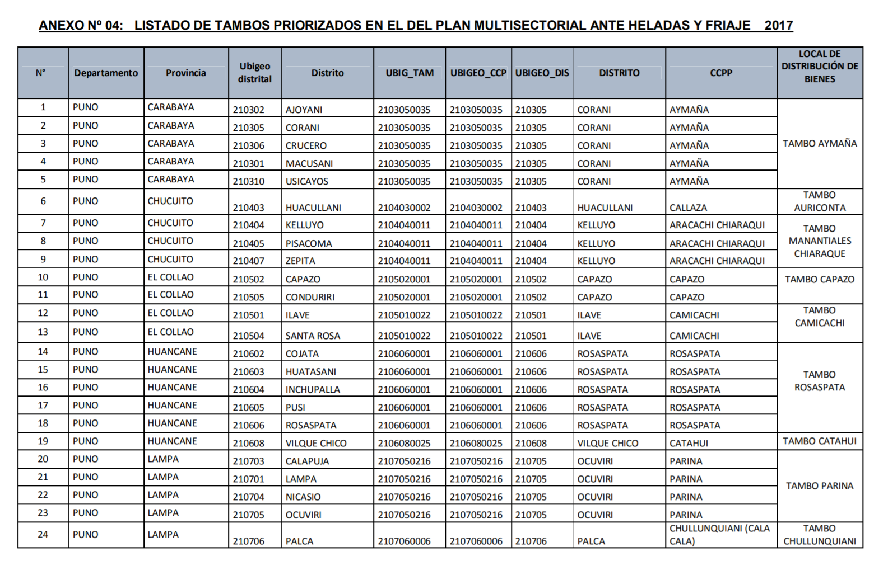
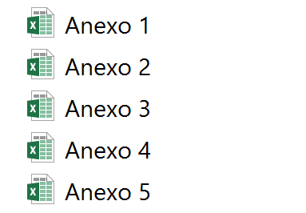
Anexos

Slide 23
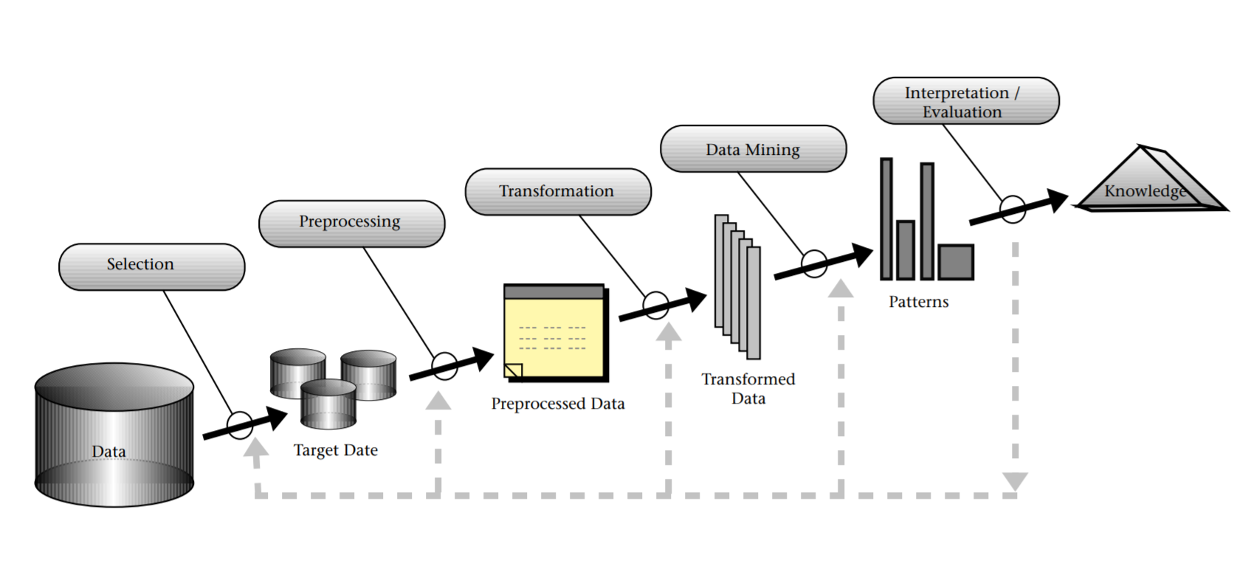
Proceso KDD
✓
An overview of the steps that compose the KDD process. (Fayyad et al. 1996a)

Slide 24
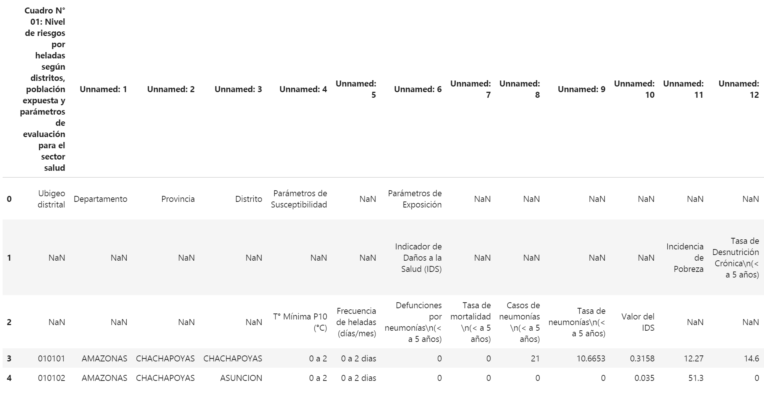
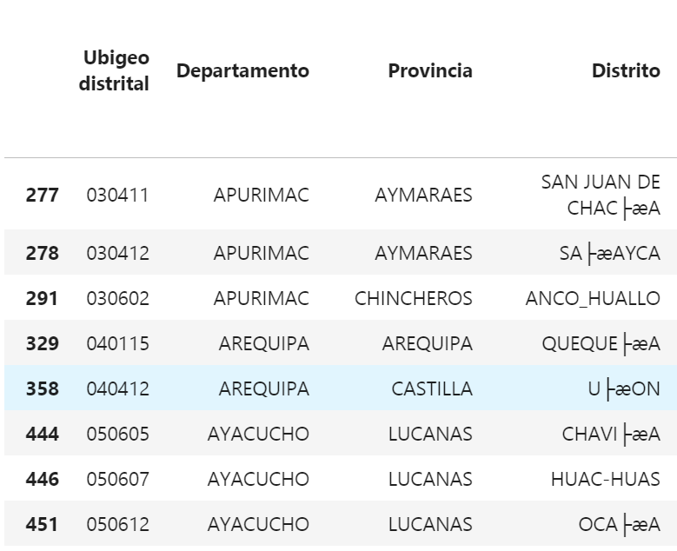
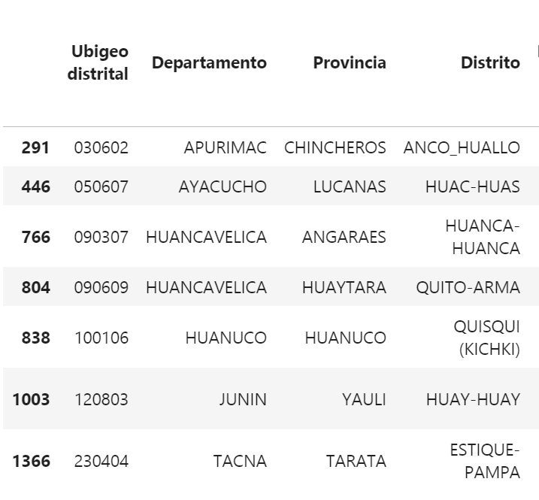
Preprocesamiento

Slide 25
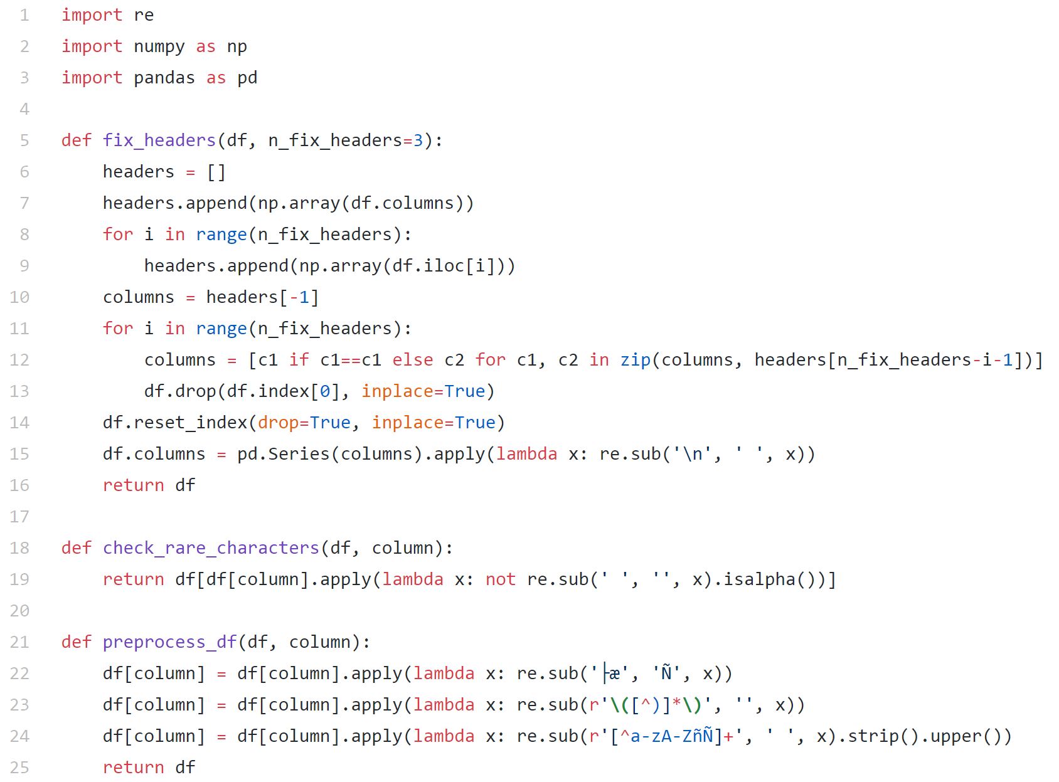
Preprocesamiento

Slide 26
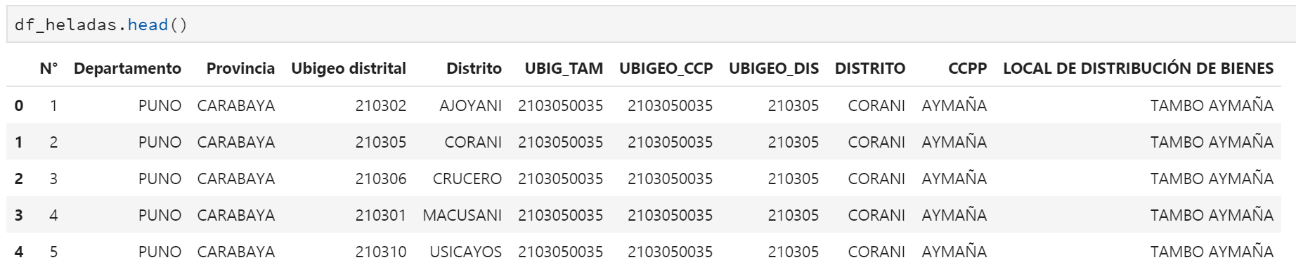
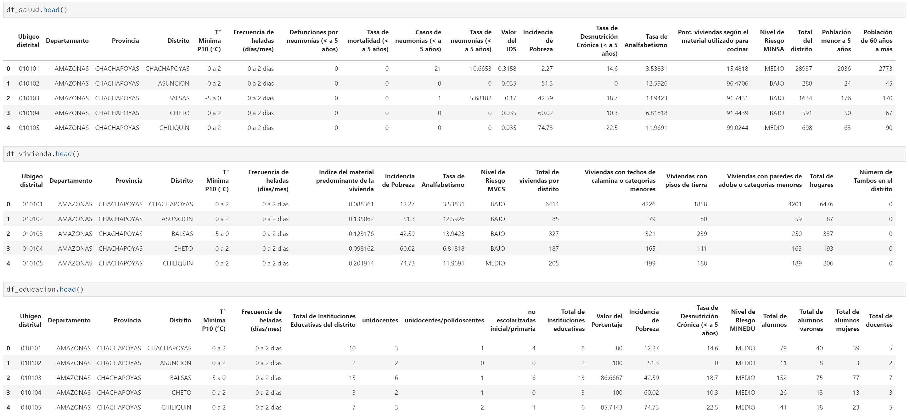
Integración

Slide 27
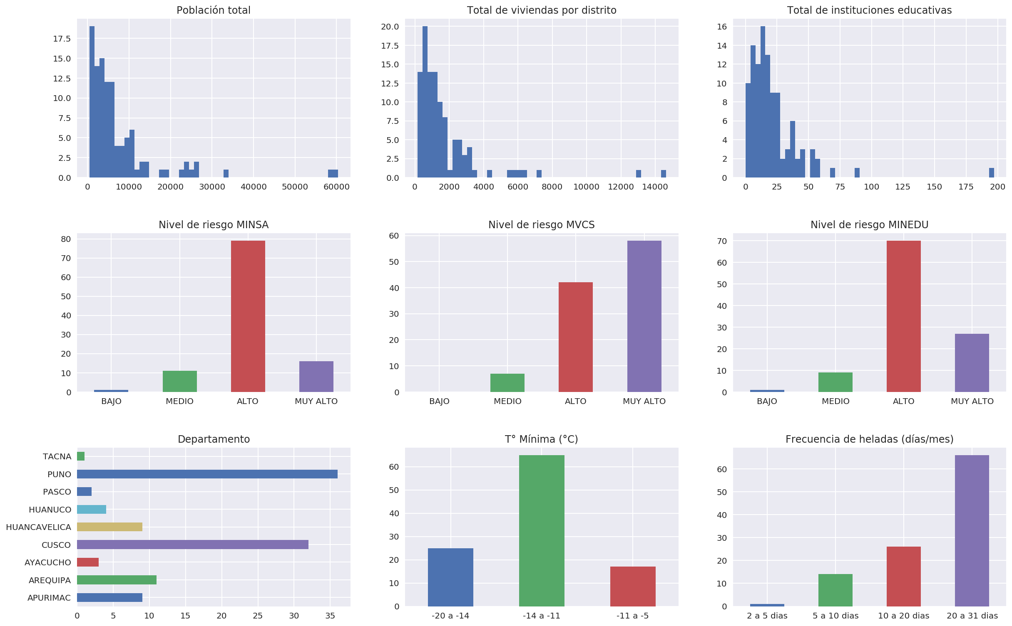
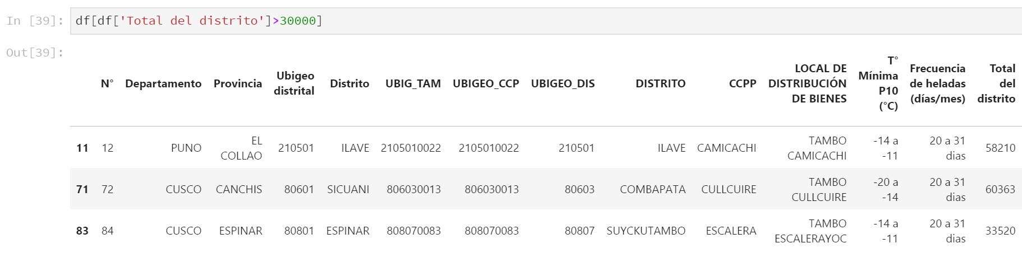
Visualización

Slide 28
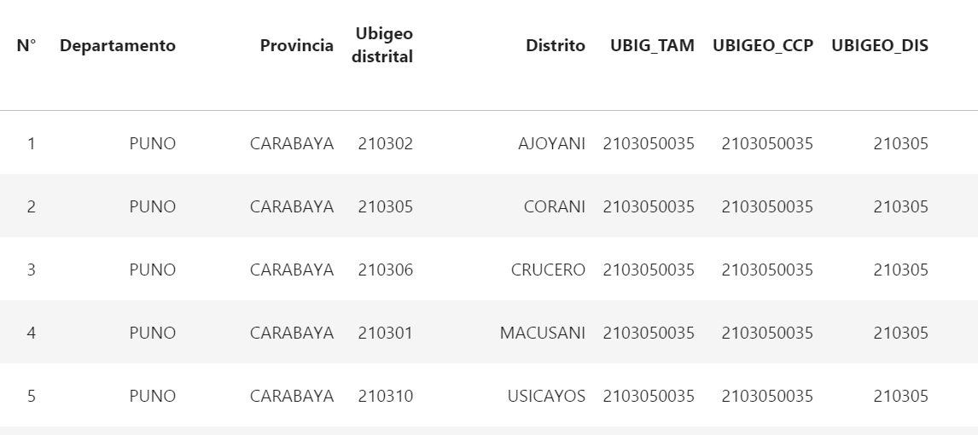
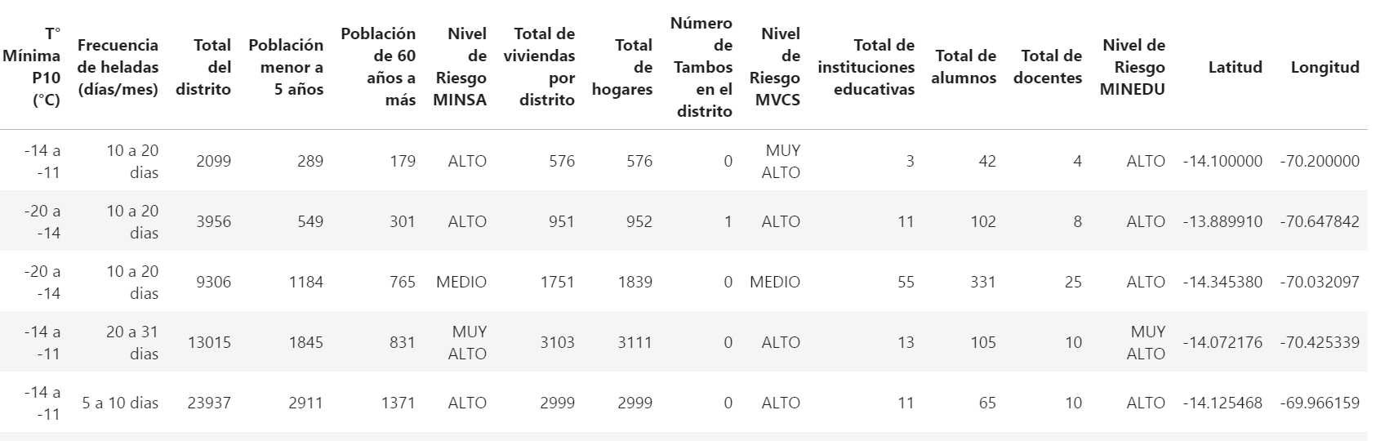

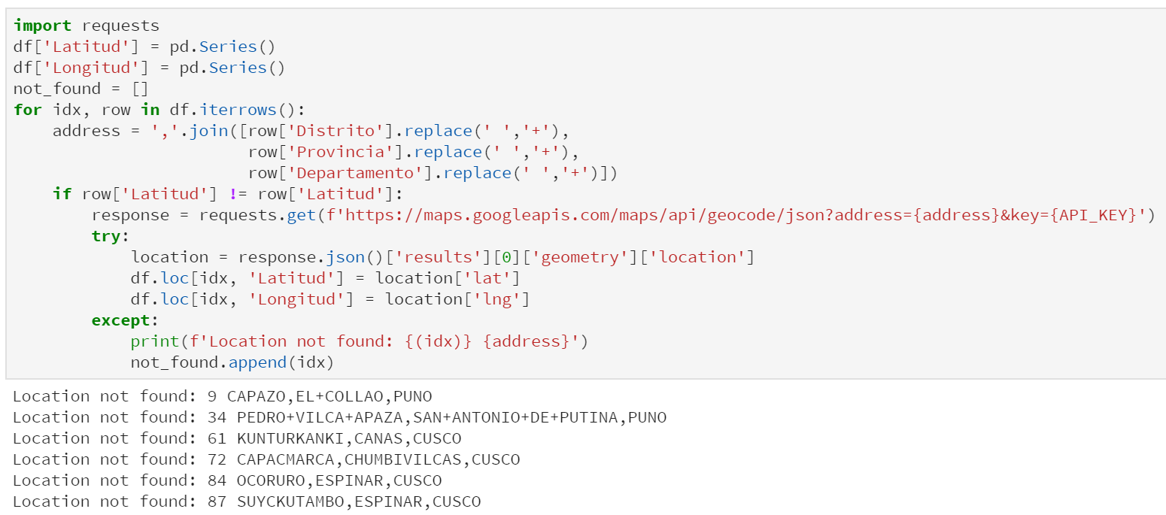
Geolocalización
107 / 113
94.69%

Slide 29
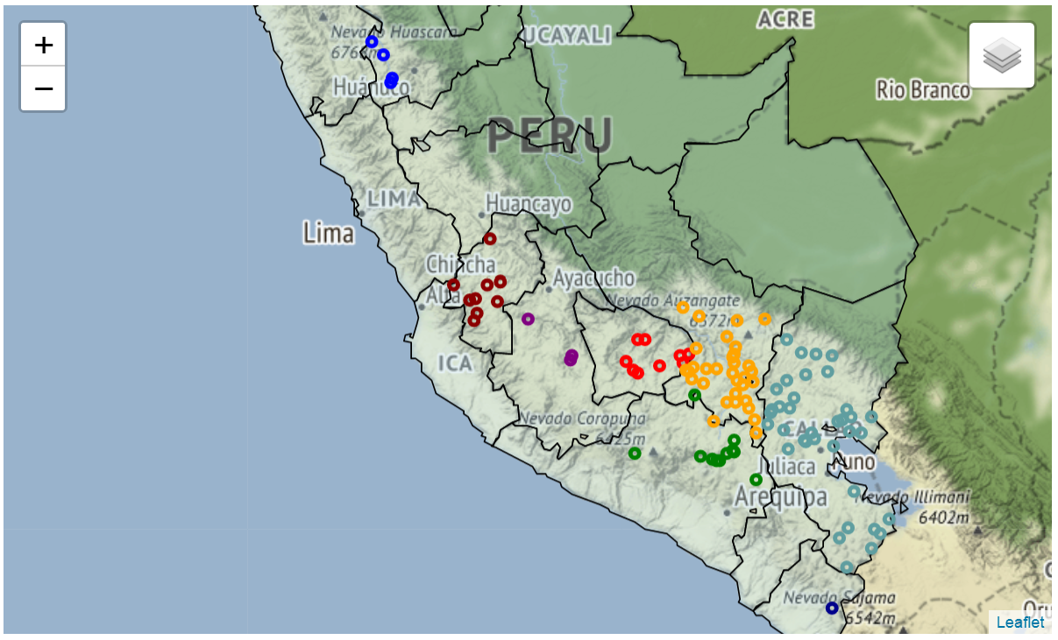
Geolocalización

Slide 30
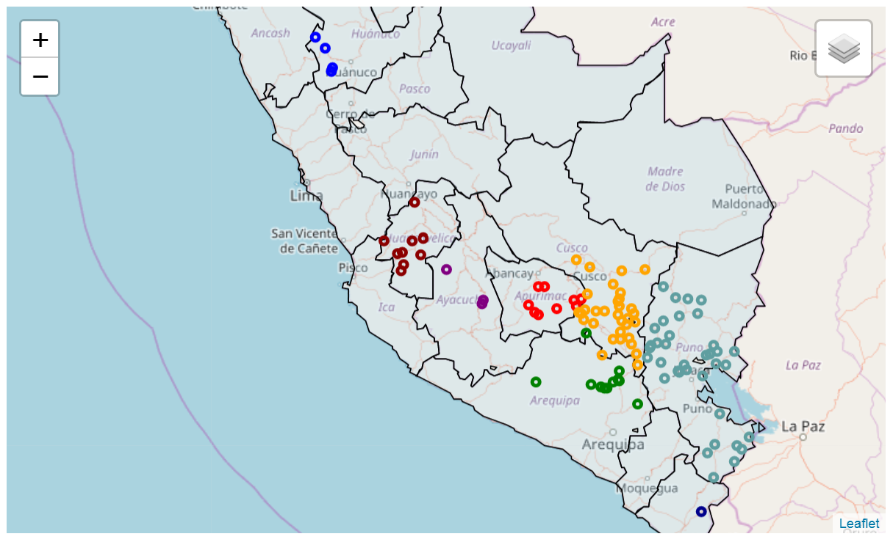
Geolocalización

Slide 31
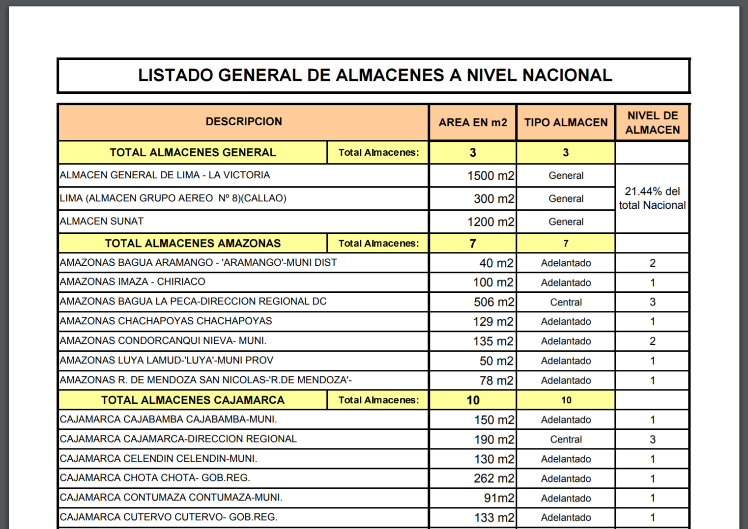

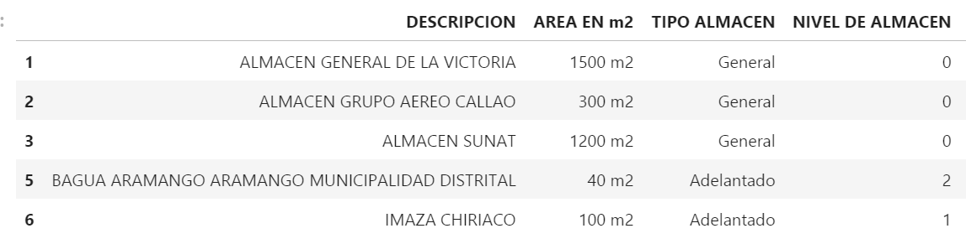
Preprocesamiento (Almacenes)

Slide 32
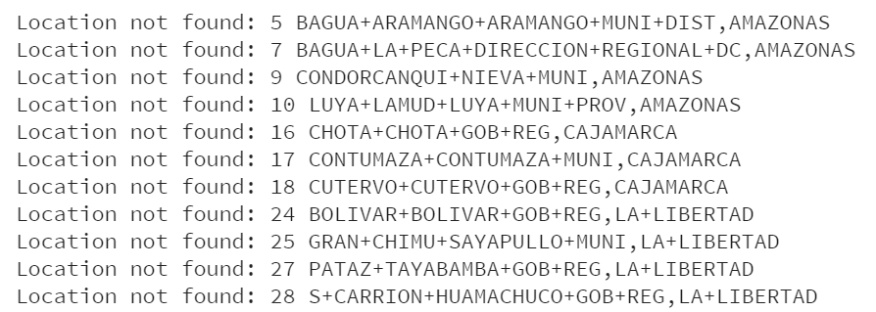


Preprocesamiento (Almacenes)
101 / 162
62.34%
145 / 162
89.50%

Slide 33

Geolocalización (Almacenes)

Slide 34

Geolocalización (Almacenes)

Slide 35

Geolocalización

Slide 36



Próximos pasos
Representación y Estructuras de Datos

Slide 37

Próximos pasos
Optimización Multiobjetivo + GA: Non-dominated Sorting Genetic Algorithm II (NSGA-II)

Slide 38

Próximos pasos
Optimización Multiobjetivo: Frente de Pareto

Slide 39
Objetivos Específicos
Construir la instancia del problema de distribución de ayuda humanitaria basada en un escenario real.
Definir la formulación de la función objetivo, restricciones, variables de decisión y parámetros del problema de distribución de ayuda humanitaria.
Definir y diseñar las estructuras de datos, función de aptitud y operadores del algoritmo genético.
Implementar el algoritmo genético para la resolución del problema de distribución de ayuda humanitaria.
Diseñar e implementar un programa lineal a partir de la formulación del problema de optimización.
Diseñar y desarrollar la experimentación numérica para comparar el desempeño del algoritmo genético con el método de programación lineal.
Desarrollar la interfaz de usuario para la ejecución y visualización de los algoritmos de optimización.

Slide 40
¿Cómo distribuir la ayuda de forma más eficiente?

Slide 41

Logística humanitaria

Slide 42
Red de almacenes (INDECI)

Slide 43


Logística humanitaria

Slide 44

Conjuntos (entidades)

Slide 45

Parámetros (1)

Slide 46

Parámetros (2)

Slide 47

Parámetros (3)

Slide 48

Variables de decisión
?
?

Slide 49


Función objetivo

Slide 50


Restricciones (1)

Slide 51






Restricciones (2)

Slide 52





Restricciones (3)

Slide 53

Próximos pasos

Slide 54
Ejemplo
A: 60
B: 50
A: 10
B: 5
S
T
R
A: 70
B: 55
Horizonte de tiempo: 3 días
Vehículos disponibles: 8

Slide 55
ORIGEN | DESTINO | VEHÍCULO | ITEM | TIEMPO | TRANSPORTAR
S | T | V | A | 0 | 0
S | T | V | A | 1 | 30
S | T | V | A | 2 | 30
S | T | V | A | 3 | 0
S | T | V | B | 0 | 0
S | T | V | B | 1 | 50
S | T | V | B | 2 | 0
S | T | V | B | 3 | 0
T | R | V | A | 0 | 0
T | R | V | A | 1 | 10
T | R | V | A | 2 | 30
T | R | V | A | 3 | 30
T | R | V | B | 0 | 0
T | R | V | B | 1 | 5
T | R | V | B | 2 | 50
T | R | V | B | 3 | 0

Slide 56
Ejemplo
Día 1:
A: 60
B: 50
A: 10
B: 5
A: 30
B: 50
A: 10
B: 5
S
T
R

Slide 57
Ejemplo
Día 1:
A: 30
B: 0
A: 30
B: 50
A: 10
B: 5
S
T
R

Slide 58
Ejemplo
Día 2:
A: 30
B: 0
A: 30
B: 50
A: 10
B: 5
A: 30
A: 30
B: 50
S
T
R

Slide 59
Ejemplo
Día 2:
A: 0
B: 0
A: 30
B: 0
A: 40
B: 55
S
T
R

Slide 60
Ejemplo
Día 3:
A: 0
B: 0
A: 30
B: 0
A: 40
B: 55
A: 30
S
T
R

Slide 61
Ejemplo
Día 3:
A: 0
B: 0
A: 0
B: 0
A: 70
B: 55
S
T
R
A: 70
B: 55

Slide 62
Aplicación y resultados

Slide 63
Extracción y procesamiento de datos

Slide 64

Extracción y procesamiento de datos

Slide 65
Ejecución
17 almacenes
53 tambos
107 aristas
4 ítems (kit de alimentos, kit de abrigo, kit agrorural, kit vivienda)
3 tipos de vehículos
Horizonte de 20 días

Slide 66
Ejecución
Lenguaje de modelado: AMPL
Solver: GNU Linear Programming Kit (GLPK)
Procesador: Intel® Core™ i7-4510U CPU @2.00GHz 2.60GHz
RAM: 8.00 GB
45,465 variables
25,666 restricciones
Tiempo de ejecución: 109.9 segundos
Memoria usada: 88.7 MB

Slide 67

Resultados
Reducción de la demanda insatisfecha a lo largo de los días asignados para la distribución

Slide 68




Resultados
KITS DE ALIMENTOS
KITS DE ABRIGO
KITS AGRORURALES
KITS DE VIVIENDA
Distribución de días necesarios para entregar toda la cantidad de kits

Slide 69
Conclusiones
Es viable la utilización de modelos de programación lineal para la toma de decisiones orientada a la distribución de ayuda humanitaria
El modelo presentado permite además realizar ajustes al peso de cada objetivo para establecer prioridades diferentes
Asimismo, permite representar escenarios tanto del comienzo como la mitad de la intervención
El modelo es extensible y adaptable a otros casos de distribución de ayuda humanitaria

